Slide 1

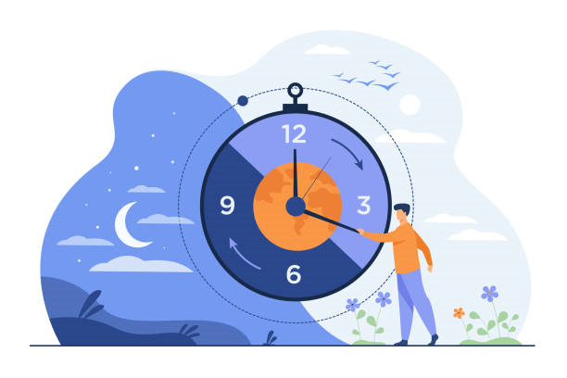


05 과 시간
친구를 몇시에 만나요?
_어휘 & 표현 & 문법_
-듣고 말하기-
[WANG X SRV] _ 삼성사원을 위한
Basic 한국어 과정
022

Slide 2
BẢNG CHỮ SỐ HÁN HÀN
0 1 2 3 4 5 6 7 8 9 10
공 일 이 삼 사 오 육 칠 팔 구 십
Số đếm Hán Hàn dùng để đọc:
Ngày tháng năm, số phút và giây
Số tiền
Số phòng/nhà, số tầng
Biển số xe, số điện thoại, CMT,… (các dãy số đọc riêng lẻ từng số)
Đi cùng các danh từ đơn vị đo lường quốc tế (klilomet, kilogram,…)
Nói tuổi (đơn vị tuổi là 세)

Slide 3
1 2 3 4 5 6 7 8 9 10
일 이 삼 사 오 육 칠 팔 구 십
10
100
1000
10000
십
백
천
만
Chục
Trăm
Nghìn
Chục nghìn/vạn
18
십8
365
3백6십5
2901
2천9백1
3.4840
3만4천8백4십

Slide 4
119
백십구
203
이백삼
789
칠백팔십구
1996
천구백구십육
2024
이천이십사
6019
육천십구
1115
천백십오
9990
구천구백구십

Slide 5
BẢNG CHỮ SỐ THUẦN HÀN
2 3 4 5
6 7 8 9 10
하나 둘 셋 넷 다섯
여섯 일곱 여덟 아홉 열
Số đếm thuần Hàn dùng để đọc:
Đọc giờ
Đọc tuổi (đơn vị tuổi là 살)
Đếm (1, 2, 3, 4,…)
Đọc số lượng của sự vật – đi cùng với danh từ chỉ đơn vị (cái, con, quyển, chiếc,…)

Slide 6
1 2 3 4 5 6 7 8 9
하나 둘 셋 넷 다섯 여섯 일곱 여덟 아홉
10
20
30
40
50
60
70
80
90
열
스물
서른
마흔
쉰
예순
일흔
여든
아흔
11
열하나
61
예순하나
16
열여섯
79
일흔아홉
28
스물여덟
80
여든
35
서른다섯
99
아흔아홉
43
마흔셋
100
백
54
쉰넷
Từ 100 trở đi, đọc theo số Hán Hàn

Slide 7
Lưu ý:
Các số: 1 (하나), 2 (둘), 3 (셋), 4 (넷), 20 (스물)
cùng các số có hàng đơn vị là 1, 2, 3, 4 (VD: 11, 13, 22, 54,…)
Khi theo sau các số này là 1 danh từ chỉ đơn vị (giờ, tuổi, cái, con, quyển, chiếc,…) thì ta đọc là
→ 한, 두, 세, 네, 스무.
12 tuổi
열두 살
4 giờ
네 시
20 người
스무 사람
42 tuổi
마흔두 살

Slide 8


Luyện tập hệ đếm trong tiếng Hàn
Luyện tập số đếm
Số | Hán Hàn | Thuần Hàn
19
21
30
55
96
43
62
70
84
십구
열아홉
이십일
스물하나
삼십
서른
오십오
쉰다섯
구십육
아흔여섯
사십삼
마흔셋
육십이
예순둘
칠십
일흔
팔십사
여든넷
Trung tâm ngoại ngữ
WANG language
04

Slide 9
시간 표현 _ Biểu hiện thời gian
Cách nói thời gian trong tiếng Hàn: Nói theo trình tự ngược lại với tiếng Việt
(Từ đơn vị lớn -> đơn vị nhỏ)
➔ Năm ~ → Tháng ~ → Ngày ~ → Thứ ~ → Các buổi trong ngày → Giờ → Phút (→ Giây)
~년 → ~월 → ~일 → ~요일 → 시간대 표현 → ~시 → ~분 (→ ~초)
- Sử dụng số thuần Hàn để chỉ Giờ, số Hán – Hàn để chỉ Phút và Giây.
Hệ đếm
1 2 3 4 5 6 7 8 9 10
Thuần Hàn
하나 둘 셋 넷 다섯 여섯 일곱 여덟 아홉 열
하나, 둘, 셋, 넷 khi kết hợp với N chỉ đơn vị sẽ đổi thành 한, 두, 세, 네
Trung tâm ngoại ngữ
WANG language
05

Slide 10
Cách nói giờ trong tiếng Hàn
→ Sử dụng hệ số đếm Thuần Hàn + 시, số đếm Hán - Hàn + 분
Cách nói giờ đúng
Giờ (số Thuần Hàn) + 시
정각 + Giờ (số Thuần Hàn) + 시
Ví dụ:
9 giờ
9시
(아홉시 or 아홉 시)
9 giờ đúng
정각 9시
Nói giờ hơn
Giờ (số Thuần Hàn) + 시 + Phút (số Hán Hàn) + 분
10 giờ 15 (phút)
10시 15분
(열시 십오 분 or 열 시 십오 분)
11 giờ 45 (phút)
11시 45분
(열한시 사십오 분 or 열한 시 사십오 분)
Trung tâm ngoại ngữ
WANG language
06

Slide 11
Cách nói giờ trong tiếng Hàn
→ Dùng hệ số đếm Thuần Hàn + 시/ hệ đếm số Hán Hàn + 분
Cách nói giờ rưỡi
Giờ (số Thuần Hàn) + 시 + 반(1/2, rưỡi)/30분
Ví dụ:
9 giờ 30 phút
9시 30분
(아홉시 삼십 분 or 아홉 시 삼십 분)
9 giờ rưỡi
9시 반
(아홉시 반 or 아홉 시 반)
Nói giờ kém
Giờ (số Thuần Hàn) + 시 + Phút (số Hán Hàn) + 분 + 전
Ví dụ:
10 giờ kém 15 phút
10시 15분 전
(열시 십오분 전 or 열 시 십오 분 전)
Trung tâm ngoại ngữ
WANG language
07

Slide 12

듣고 말하기
Chọn trình tự đúng cho các mốc thời gian nghe được.
•




1.
2.
3.
4.
5.
➔ 1 – 5 – 3 – 2 - 4
Nghe và nói sang tiếng Hàn hoặc tiếng Việt tương ứng.
1.
2.
3.
4.
5.
6.
7.
8.
9.
10.
Trung tâm ngoại ngữ
WANG language
08

Slide 13




기본 어휘
시간대 표현 _ Biểu hiện về các buổi trong ngày
Sáng sớm
새벽
Sáng
아침
Buổi sáng
오전
Buổi trưa
점심
Buổi chiều
오후
Buổi tối
저녁
Đêm
밤
Đêm muộn
늦밤
Trung tâm ngoại ngữ
WANG language
09

Slide 14
N(thời gian)에: “Vào …, lúc …”.
-에: Là trợ từ, gắn vào sau danh từ chỉ thời gian nhằm diễn đạt thời điểm diễn ra hành động nào đó.
‘-에’ kết hợp với các đơn vị thời gian sau :
Giờ, phút, giây
Các buổi trong ngày (sáng, trưa, chiều, tối, đêm)
Các thứ trong tuần
Ngày, tháng, năm
Danh từ chỉ mốc thời gian trong năm: các mùa, các ngày nghỉ lễ, vv…
한나
Lưu ý: ‘-에’ không kết hợp với các danh từ: 언제 (bao giờ, khi nào), 그저께 (hôm kia), 어제 (hôm qua), 오늘 (hôm nay), 내일 (ngày mai), 모레 (ngày kia)
Trung tâm ngoại ngữ
WANG language
10

Slide 15
N(thời gian)에: “Vào lúc …, lúc …”.
-에 kết hợp với các đơn vị thời gian:
Giờ
→ Sử dụng số đếm Thuần Hàn: 하나, 둘, 셋, 넷….
[보기]
Lúc 1h
1시에
Lúc 12h
12시에
이름
Các buổi trong ngày (Sáng, trưa, chiều, tối, đêm)
[보기]
Lúc sáng
아침에
Vào buổi trưa
점심에
Vào lúc 2h chiều
오후 2시에
Trung tâm ngoại ngữ
WANG language
11

Slide 16
시간 응용 표현 _ Cấu trúc ứng dụng
Hỏi thời gian
지금 몇시입니까?/ 예요?
지금은 7시입니다/예요.
Khi hỏi về hành động thực hiện tại một thời điểm cụ thể nào đó:
(S은/는)~시에 무엇을 합니까?/ 해요?
Ví dụ:
Người này làm gì lúc 9h sáng?
이 사람은 오전 9시에 무엇을 해요?
Lúc 9h sáng người này đến trường.
오전 9시에 이 사람은 학교에 가요.
Khi hỏi về thời điểm thực hiện hành động nào đó
(S은.는/ 이.가) 몇 시에 V?
Người này đi làm lúc mấy giờ?
이 사람은 몇 시에 회사에 가요?
Trung tâm ngoại ngữ
WANG language
12

Slide 17
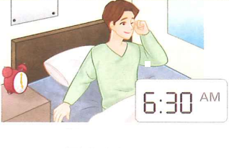
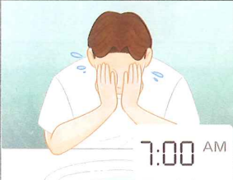
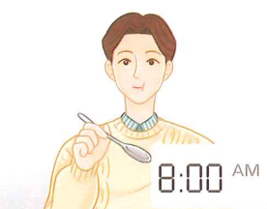
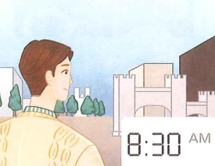
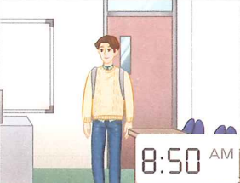
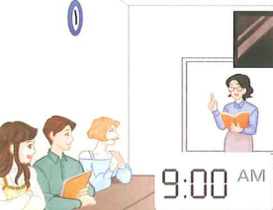
기본 어휘
하루 일과 표현 _ Các biểu hiện về hoạt động trong ngày
Thức dậy
일어나다
Rửa mặt
세수하다
Ăn sáng
아침을 먹다
Đi học
학교에 가다
Đến lớp
교실에 오다
Giờ học bắt đầu
수업이 시작하다
Trung tâm ngoại ngữ
WANG language
13

Slide 18
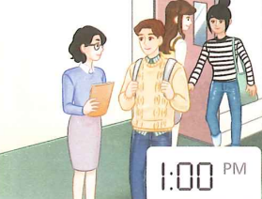
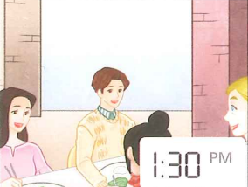
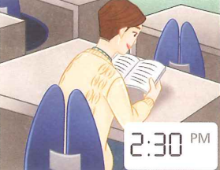
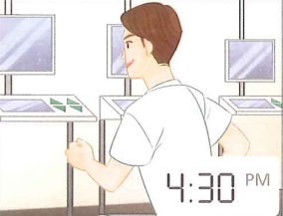
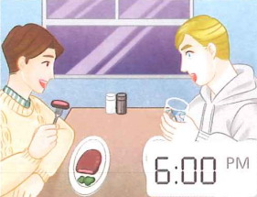
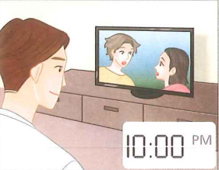
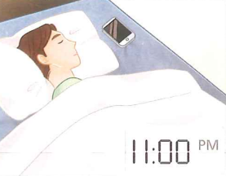
기본 어휘
Buổi học kết thúc
Ăn trưa
점심을 먹다
Đọc sách
책을 읽다
수업이 끝나다
Tập thể thao
Ăn tối
저녁을 먹다
Xem phim
Ngủ
자다
운동하다
드라마를 보다
Trung tâm ngoại ngữ
WANG language
14

Slide 19

보충 어휘 _ Từ vựng bổ sung
Đi làm
Đến công ty
Cuộc họp bắt đầu
Cuộc họp kết thúc
Tan làm
Về nhà
→ 출근하다
→ 회사에 도착하다
→ 회의가 시작하다
→ 회의가 끝나다
→ 퇴근하다
→ 집에 가다
Trung tâm ngoại ngữ
WANG language
15

Slide 20

말하기 _ Luyện phản xạ
다음 문장들을 한국어로 말해주세요.
Hãy nói nhanh những câu sau sang tiếng Hàn.
1. Bạn thường đến công ty lúc mấy giờ?
→
보통 몇 시에 회사에 갑니까?
2. Bạn thường ăn trưa lúc mấy giờ, ở đâu?
→
보통 몇 시에 어디에서 점심을 먹습니까?
3. Cuộc họp sẽ bắt đầu lúc mấy giờ ạ?
→
회의는 몇 시에 시작합니까?
4. Buổi chiều em có hẹn với bạn.
→
오후에 친구와 약속이 있습니다.
5. Em gặp bạn lúc 7h tối ở quán cà phê.
Trung tâm ngoại ngữ
WANG language
16
→
저녁 7시에 커피숍에서 친구를 만납니다.

Slide 21

05 과 시간
친구를 몇시에 만나요?
_듣기 & 말하기_
[WANG X SRV] _ 삼성사원을 위한
Basic 한국어 과정

Slide 22
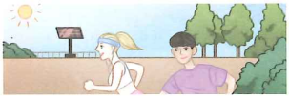
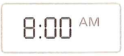
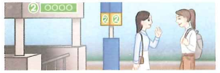
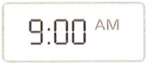
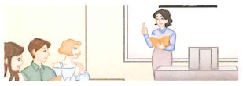
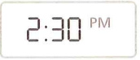
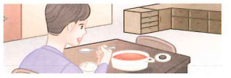
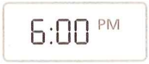
듣기
듣고 맞는 것을 찾아 연결해 보세요. Nghe và nối với bức tranh đúng. File mp3 _ 5.1
1.
2.
3.
4.
Trung tâm ngoại ngữ
WANG language
18

Slide 23
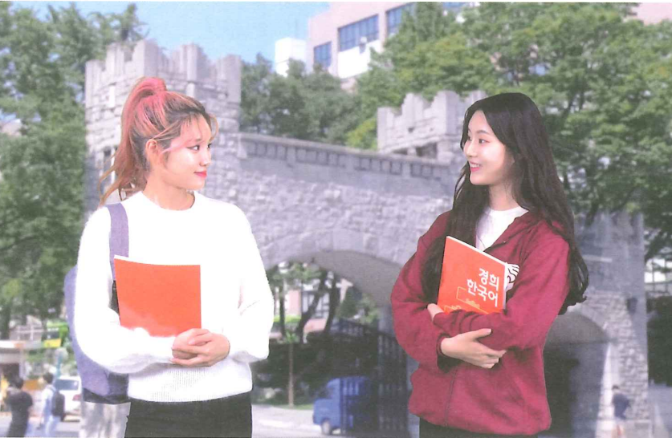
듣기
2. 나츠미하고 한나가 학교 정문에서 하는 대화예요. File Video 5.1
Nghe cuộc nói chuyện ở cổng trường của Natsumi và Hana.
다음 질문에 답하세요. Trả lời các câu hỏi sau. File mp3 _ 5.3
①
한나는 1시 30분에 친구를 만나요.
네
✓
아니요
②
나츠미는 하나하고 점심을 먹어요.
네
아니요
✓
Trung tâm ngoại ngữ
WANG language
19

Slide 24
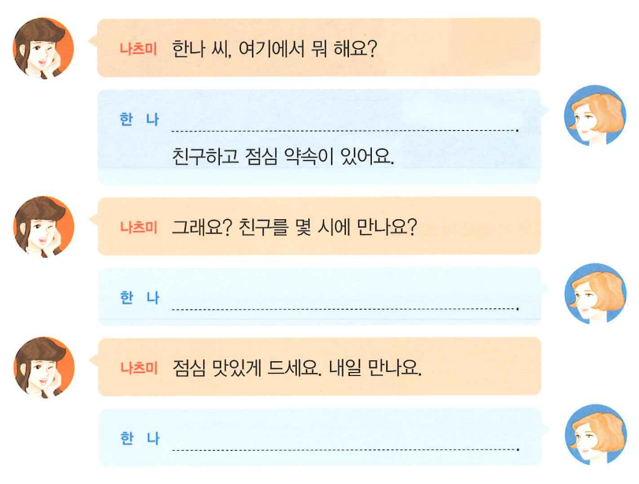
듣기
다시 듣고 따라 해 보세요. Nghe lại và nhắc theo băng. File mp3 _ 5.5
나츠미
한나 씨, 여기에서 뭐해요?
친구를 기다려요.
한나
친구하고 점심 약속이 있어요.
나츠미
그래요? 친구를 몇 시에 만나요?
한나
1시 반에 만나요.
나츠미
점심 맛있게 드세요. 내일 만나요.
한나
네, 내일 만나요.
Trung tâm ngoại ngữ
WANG language
20

Slide 25
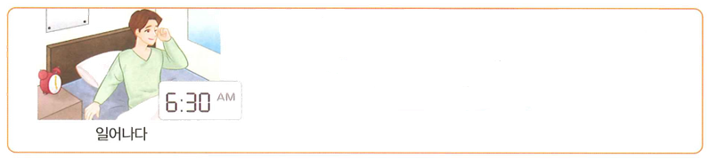
말하기
[보기]와 같이 친구하고 이야기해 보세요.
Luyện nói cùng các bạn theo ví dụ sau.
가: 몇 시에 일어나요.
나: 6시 반에 일어나요.
[보기]
Thức dậy
Ăn sáng
Đi làm
Ăn trưa
Đi học
Đến
thư viện
Làm việc
Đi ngủ
Ăn tối
Về nhà
Trung tâm ngoại ngữ
WANG language
21

Slide 26

듣고 말하기
다음 질문들을 잘 듣고 답하십시오. Nghe và trả lời các câu hỏi sau.
1.
보통 몇 시에 일어나요?
2.
저녁에 보통 무엇을 합니까?
3.
몇 시에 출퇴근해요?
4.
보통 몇 시에 어디에서 저녁을 먹어요?
5.
몇 시에 잠을 자요?
Trung tâm ngoại ngữ
WANG language
22

Slide 27


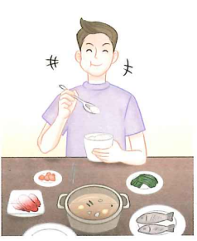
말하기
여러분은 언제, 어디에서 무엇을 해요? 친구하고 이야기해 보세요.
Các bạn thường làm những việc gì ở đâu và vào lúc nào.
Hãy luyện nói cùng các bạn theo mẫu dưới đây.
한나
이반
시간
8시
시간
8시
장소
학교 앞 빵집
장소
집
Trung tâm ngoại ngữ
WANG language
23

Slide 28
말하기
여러분은 언제, 어디에서 무엇을 해요? 친구하고 이야기해 보세요.
Các bạn thường làm những việc gì ở đâu và vào lúc nào.
Hãy luyện nói cùng các bạn theo mẫu dưới đây.
가: 한나 씨는 몇 시에 아침을 먹어요?.
나: 저는 8시에 먹어요.
가: 어디에서 먹어요?
나: 학교 앞 빵집에서 먹어요.
이반 씨는 언제 아침을 먹어요?
가: 저는 8시에 먹어요.
나: 어디에서 먹어요?
가: 저는 보통 집에서 먹어요.
이름
시간
~시
장소
~~~~
Trung tâm ngoại ngữ
WANG language
24

Slide 29


말하기 연습
하루 일과에 대해 이야기해 보십시오. Hãy nói về một ngày của mình.
7시 기상
Cấu trúc mở rộng
11시 취침
V1고 V2: ….và….
9시 업무시작
V은.ㄴ 후에:
Sau khi làm gì
~부터 ~까지:
Từ… đến…
8시 귀가
& 개인시간
12시 점심
6시 업무완료 & 퇴근
Trung tâm ngoại ngữ
WANG language
25

Slide 30

수고하셨습니다!
문의번호: 0243 793 8268/ 0989 851 855
이메일: ngoaingu@wang.edu.vn/Web: https://wang.edu.vn
연락 부탁드립니다^^

